Slide 1
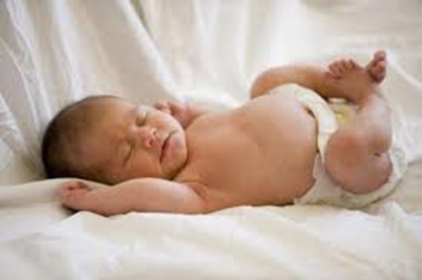
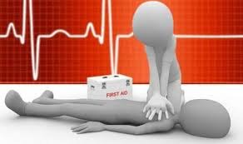
PEDIATRIC BASIC LIFE SUPPORT
e
DEFIBRILAZIONE
PBLS - D
Notes:
Molti bambini non vengono rianimati neanche con le tecniche basiche del BLS, per il timore dei soccorritori di causare dei danni, se non sono stati formati specificatamente: questo timore è infondato: è molto meglio usare la sequenza del BLS adulti che non fare nulla.
E’ però vero che il PBLS ha alcune particolarità che affronteremo in questo corso, perchè il nostro intervento sia efficace in massimo grado.
PBLSD = Pediatric Basic Life Support Defibrillation.

Slide 2
^{Fondamenti teorici}
Linee guida per la rianimazione
^{cardiopolmonare}
^{(ERC 2015)}
^{www.erc.edu}
^{www.ircouncil.it}
Notes:
Il corso fa riferimento alle Linee Guida ERC del 2015

Slide 3
GLI OBIETTIVI DEL CORSO PBLS - D
Riconoscimento precoce e trattamento dell’arresto respiratorio e cardiaco
Attivazione rapida del Sistema di Emergenza (118 - 112)
Trattamento dell’ostruzione delle vie aeree da corpo estraneo
Notes:
Questo corso ci fornirà le conoscenze teoriche e pratiche per il soccorso di base ad un bambino in emergenza, cioè ad una bambino senza coscienza, in arresto respiratorio e cardiaco e vi fornirà le abilità per soccorrere un bambino con ostruzione (parziale o completa) delle vie aeree

Slide 4
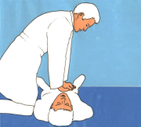
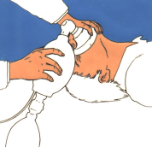
GLI OBIETTIVI DEL PBLS - D
Riconoscimento precoce e trattamento dell’arresto respiratorio e cardiaco
Riconoscimento precoce e trattamento dell’arresto respiratorio e cardiaco
Ritardare il danno cerebrale anossico nel bambino in Arresto Cardiaco:
- Non è cosciente
- Non respira
- Non ha circolo
PBLS
Correggere le cause dell’arresto cardiaco se c’è un ritmo suscettibile di shock
D
Notes:
Gli obiettivi del PBLS-D sono gli stessi del BLS-D :
Rianimazione Cardio-Polmonare per ritardare la comparsa del danno cerebrale anossico, causato dalla mancanza di O2 nel cervello di una persona in Arresto Cardiaco, quindi priva delle funzioni vitali (coscienza, respirazione, circolazione)
Defibrillazione per correggere la causa dell’arresto cardiaco, se c’è un ritmo suscettibile di shock.

Slide 5
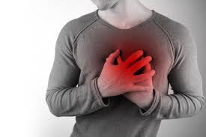
La muerte súbita cardíaca
ADULTO
Arresto Cardiaco PRIMITIVO
Circa 1 caso / 1.000 abitanti / anno
MORTE CARDIACA IMPROVVISA
L’interruzione improvvisa e inaspettata della attività circolatoria e respiratoria preceduta o no da sintomi, in soggetti con o senza patologia cardiaca conosciuta.
Notes:
E’ quindi una situazione molto diversa dall’adulto, nel quale l’arresto è quasi sempre primitivo (Morte cardiaca improvvisa)
Questa differenza condizione le azioni successive.

Slide 6
LATTANTE/BAMBINO
Arresto Cardiaco SECONDARIO
Disidratazione
Emorragia
Ustioni
Ins.Respiratoria
Trauma
Ins. Neurologica
Intossicazioni
Cardiopatia
Aritmia
INSUFFICENZA RESPIRATORIA
INSUFFICENZA CIRCOLATORIA
BRADICARDIA
ARRESTO CARDIACO
Notes:
A differenza dell’adulto, nel bambino l’Arresto Cardiaco è quasi sempre secondario a ipossia da insufficienza respiratoria o circolatoria, e per questo è fondamentale prima di tutto ossigenare il sangue.
Solo raramente l’arresto cardiaco è primitivo, cioè di origine cardiaca.

Slide 7
LA CATENA DELLA SOPRAVVIVENZA
Riconoscimento e allarme precoci
DEFIBRILLAZIONE
PRECOCE
SOCCORSO AVANZATO
PRECOCE
RCP
precoce
Defibrillazione precoce
ALS
precoce
PBLS pediatrico
Soccorso avanzato pediatrico
Notes:
La catena della sopravvivenza è uguale a quella dell’adulto

Slide 8
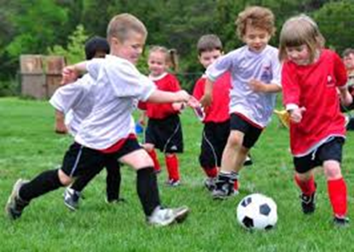
TECNICHE DIVERSE
LATTANTI
< 1 anno
< 10 Kg
BAMBINI
> 1 anno pubertà
> 10 Kg
Notes:
I bambini non sono uguali agli adulti e nemmeno ai lattanti. Dalle differenze anatomiche fra i due derivano le differenze nella tecnica di esecuzione del PBLS.
Il limite fra adulto e bambino durante la pubertà non sempre è chiaro e per questo è il soccorritore che decide se fare il PBLS-D o il BLS-D, ENTRAMBI SONO EFFICACI.

Slide 9
Sequenza ABCD
Airway (vie aeree)
Breathing (respirazione)
Circulation (circolazione)
Defibrillation (defibrillazione)
Valutazione Azione Rivalutazione

Slide 10
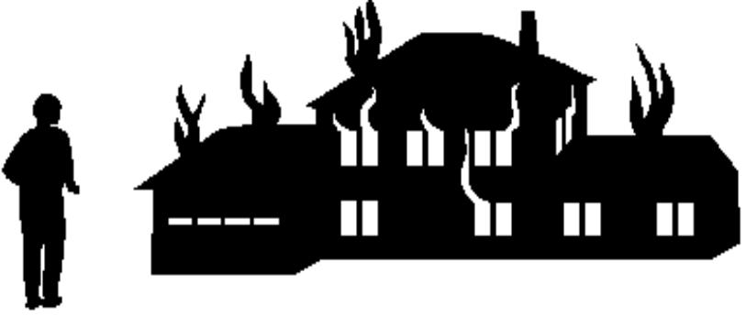
SICUREZZA
SOLO IN CASO DI PERICOLO SI PUO’ SPOSTARE IL PAZIENTE

Slide 11
A
CHIEDERE AIUTO
Aprire le vie aeree
non cosciente
B
non respira
Ventilazioni
C
non ha polso
o segni di vita
compressioni
D
DEFIBRILLAZIONE
Notes:
Anche la sequenza è la stessa: A-B-C-D. Ma nel bambino è di massima importanza valutare il respiro e se non respira occorre ventilare immediatamente; controllare se ci sono il polso o altri segni di vita, se non ci sono cominciare la RCP. Solo quando siamo praticamente certi che si tratta di un arresto cardiaco primitivo, come nel caso di un collasso improvviso in presenza di testimoni o di un bambino con cardiopatia conosciuta, la defibrillazione ha la precedenza e dobbiamo avvicinare il defibrillatore il più rapidamente possibile. In tutti gli altri casi, o se siamo soli e nessuno può avvicinare il defibrillatore, fare almeno un minuto di RCP prima di lasciare il bambino per prendere il defibrillatore.

Slide 12
VALUTARE LA COSCIENZA
Stimolo verbale + Stimolo doloroso
Lattante/Bambino incosciente
Chiedere Aiuto
(allertare soccorso avanzato)
A
APRIRE LE VIE AEREE
Notes:
Come nell’adulto, la prima tappa del PBLS è valutare lo stato di coscienza :
Stimolare dolcemente il bambino e chiedergli: stai bene?
Se il bambino risponde, verbalmente o piangendo o muovendosi, verificare le sue condizioni e lasciarlo nella posizione in cui stava (a meno che non sia esposto a un pericolo esterno), chiamare aiuto e rivalutarlo periodicamente.
Se il bambino non risponde, applicare uno stimolo doloroso, pizzicando il margine esterno del muscolo trapezio (margine superiore della spalla).
Se il bambino ancora non risponde, chiamare aiuto, metterlo supino, aprire la via aerea.

Slide 13
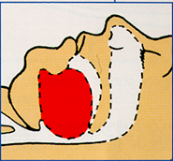
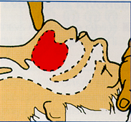
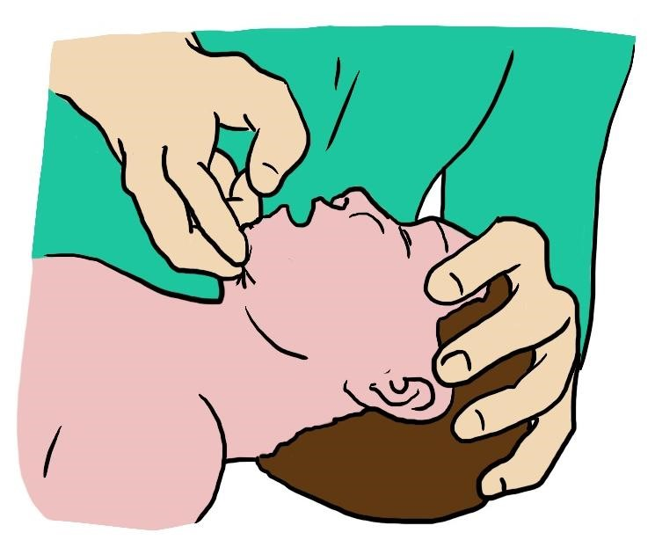
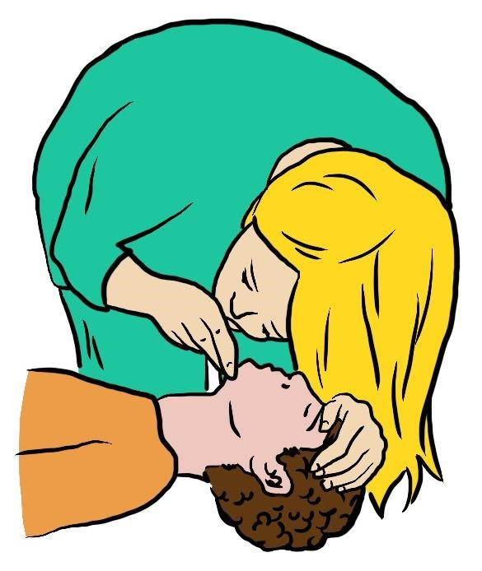
A – Pervietà delle Vie Aeree
LATTANTE:
posizione neutra
BAMBINO:
lieve estensione della testa
Notes:
La testa del bambino, rispetto al corpo, è più grande che nell’adulto, con occipite prominente, specie nel lattante. Quando è supino, la testa sta spontaneamente in flessione e la lingua, anch’essa più grande rispetto all’adulto, può facilmente ostruire le vie aeree superiori: mettere un piccolo cuscino o un lenzuolo ripiegato dietro le spalle, per allineare la colonna e liberare le vie aeree. Anche nel bambino la testa va solo leggermente estesa, non troppo, nella posizione detta di «sniffing», cioè come se il bambino annusasse l’aria, mentre le orecchie sono allineate con le spalle.

Slide 14
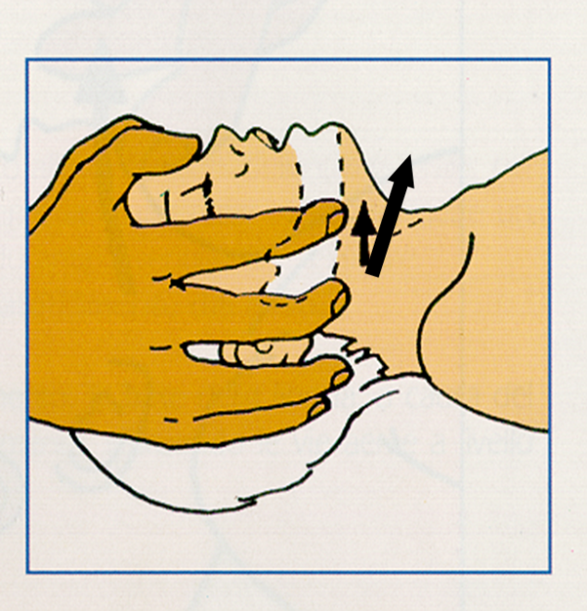
IN CASO DI TRAUMA
SOLLEVARE LA MANDIBOLA
(jaw thrust)
Notes:
Come sempre, in caso di trauma non estendere la testa ma limitarsi a portare in avanti la mandibola e sollevare il mento.

Slide 15
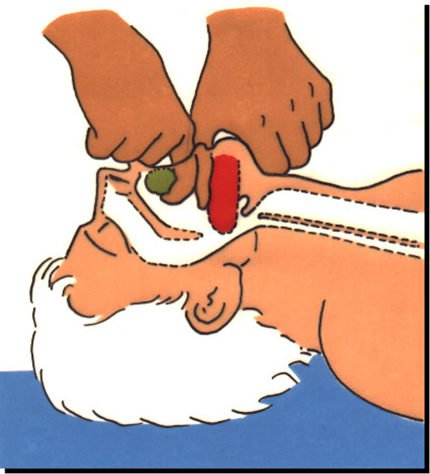
PAZIENTE INCOSCIENTE
ISPEZIONARE IL CAVO ORALE ED ASPORTARE SOLO IL CORPO ESTRANEO VISIBILE
Notes:
Aprire la bocca e solo se c’è un corpo estraneo ben visibile, levarlo con un dito. Fare molta attenzione a non spingere il corpo estraneo ancora più in basso.

Slide 16
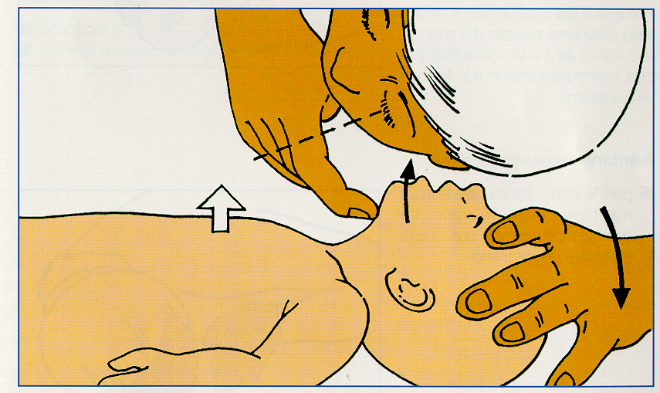
B
RESPIRA?
VALUTARE LA RESPIRAZIONE
Guardo Ascolto Sento
Non più di 10 secondi
Notes:
Con la faccia accostata alla bocca del bambino e lo sguardo rivolto verso il torace: Guardo (se il torace si espande) – Ascolto (i rumori respiratori) – Sento (l’aria espirata sulla mia guancia). Tutto questo per non più di 10 secondi.

Slide 17
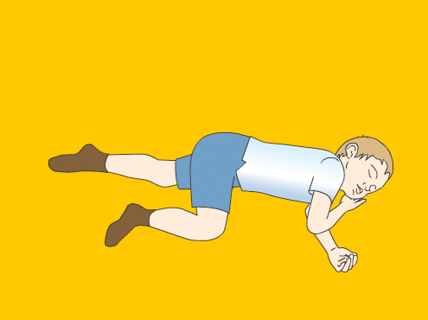
B
RESPIRA
POSIZIONE
LATERALE
di
SICUREZZA
Notes:
Se il bambino respira normalmente: metterlo in posizione laterale di sicurezza.
Attenzione: se c’è stato un trauma potrebbe esserci una lesione vertebrale e non posso utilizzare la posizione laterale di sicurezza.
Mandare qualcuno a chiedere aiuto e controllare periodicamente che il bambino continui a respirare.

Slide 18
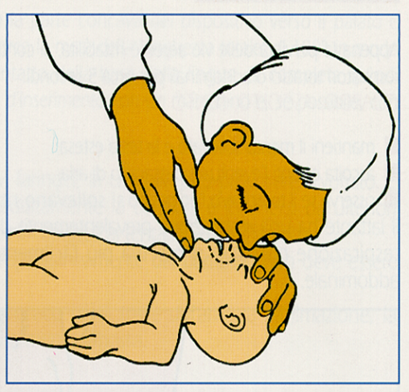
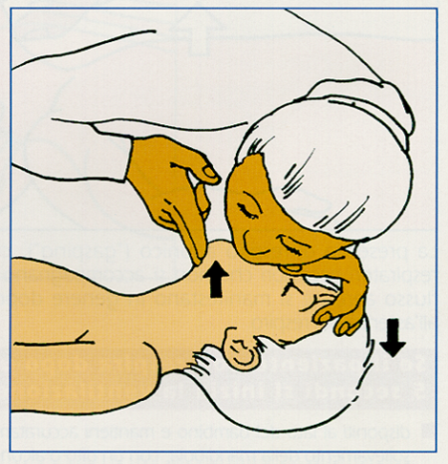
B
NON RESPIRA
5 ventilazioni
SENZA
PRESIDI
LATTANTE:
bocca/bocca+naso
BAMBINO:
bocca/bocca
Notes:
Se il lattante o il bambino non respira o ha un respiro inefficace o è in gasping (respiro agonico), somministrare 5 ventilazioni di sicurezza, lente e progressive (ognuna di circa un secondo). Controllare sempre che il torace si espanda e non iperinsufflare (rischio Pnx).
Se non ci sono presidi disponibili, praticare la respirazione bocca/bocca: nel lattante la bocca del soccorritore deve includere sia la bocca che il naso del lattante. Se non è possibile includere sia la bocca che il naso, circondare con le labbra solo la bocca o solo il naso (nel lattante la maggior parte dell’aria passa dal naso), sempre cercando la migliore aderenza. Se si pratica la respirazione bocca/naso, chiudere le labbra del lattante.
Nel bambino di più di 10Kg, la respirazione bocca/bocca si fa come nell’adulto.

Slide 19
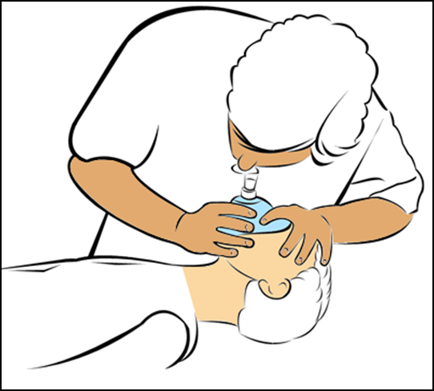
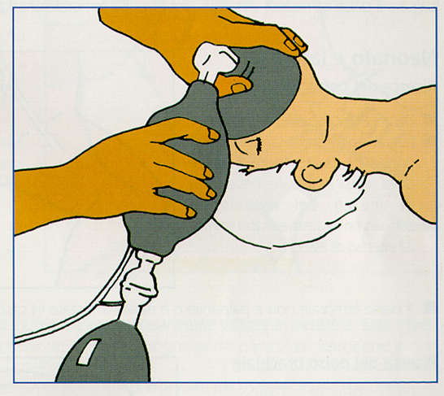
B
NON RESPIRA
5 ventilazioni
CON
PRESIDI
MASCHERA SEMPLICE
MASCHERA + AMBU
Notes:
I presidi più utilizzati sono, come nell’adulto, la maschera (respirazione bocca/maschera) e il pallone autoespansibile di Ambu di misura adeguata.

Slide 20
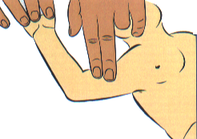
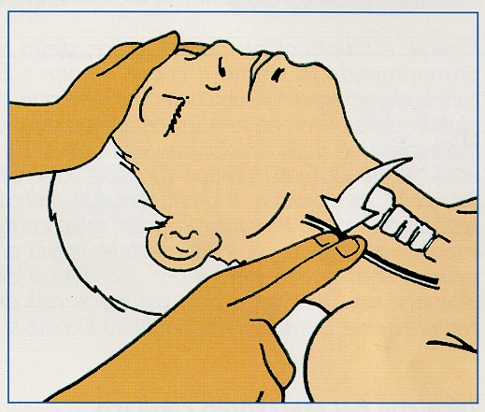
C
C’E’ CIRCOLO?
VALUTARE SEGNI DI VITA / POLSO
SEGNI DI VITA: MOvimento, TOsse, Respirazione
POLSO
LATTANTE:
polso brachiale
BAMBINO:
polso carotideo
non più di 10 secondi
Notes:
Dopo le 5 ventilazioni iniziali, cercare i segni di vita e il polso centrale (il polso brachiale nel lattante, il polso carotideo nel bambino, il polso femorale in entrambi).
Attenzione: anche il personale più esperto può avere difficoltà a trovare il polso centrale, per questo è molto più importante rilevare altri segni di vita .

Slide 21
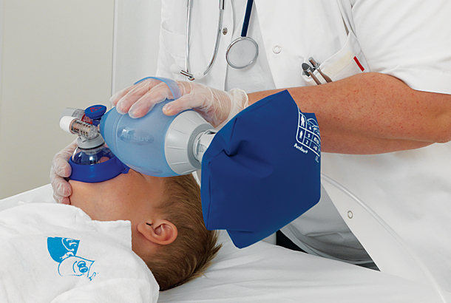
C
CIRCOLO PRESENTE
Segni di vita/Polso presenti
VENTILARE
(12 – 20 al minuto)
Notes:
Se è presente il circolo, ma il respiro è assente, si continua con la ventilazione artificiale alla frequenza di circa 12-20/min, fino a quando ricompare il respiro spontaneo o arriva il rianimatore.

Slide 22
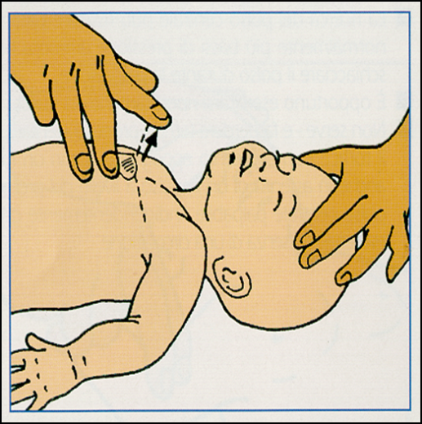
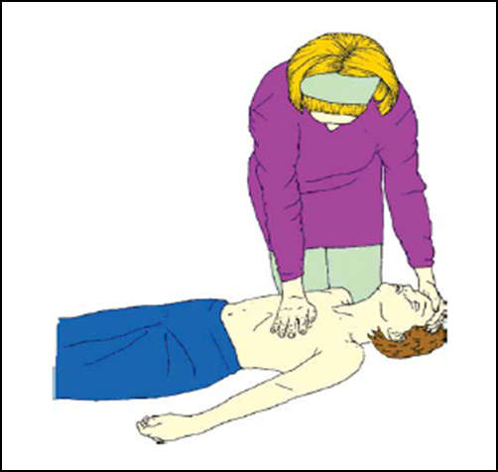
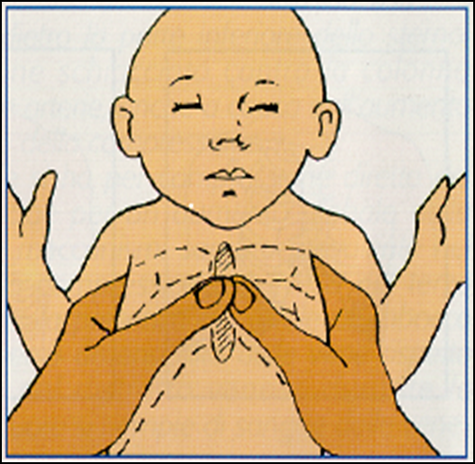
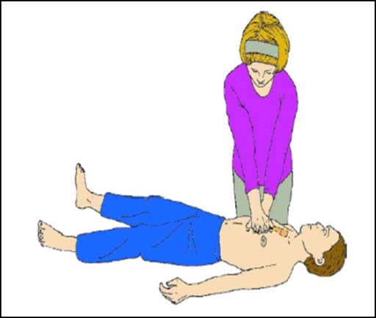
C
Segni vitali assenti/ Polso assente o <60/min
COMPRESSIONI
TORACICHE
LATTANTE
BAMBINO
DUE
DITA
UNA
MANO
DUE
MANI
DUE
MANI
Notes:
Se non c’è circolo, ossia non si rilevano segni di vita o il polso centrale, cominciare immediatamente le compressioni toraciche, per garantire il flusso sanguigno agli organi vitali (cervello, cuore etc.).
Nel lattante le compressioni si possono fare con due dita o con due mani: la tecnica con due dita si utilizza quando il soccorritore è solo o il bambino è troppo grande per poter circondare il torace con le mani.
La tecnica con due mani è preferita in presenza di due soccorritori. I due pollici stanno sopra lo sterno, uno accanto all’altro o uno sopra l’altro (nel lattante molto piccolo), nella metà inferiore dello sterno, uno-due dita sopra il processo xifoideo (dove c’è il minor rischio di fratture costali o lesioni addominali).

Slide 23
COMPRESSIONI/INSUFFLAZIONI
15:2
Metà inferiore dello sterno
frequenza: 100-120/minuto
profondità: 4 cm nel lattante, 5 cm nel bambino
Limitare al minimo le interruzioni
Rilasciare completamente dopo ogni compressione
Usare una superficie rigida
Notes:
Mentre nell’adulto si fanno 30 compressioni e 2 ventilazioni, nel lattante e nel bambino il rapporto è 15/2 (se un solo soccorritore non può mantenere questo rapporto, fare come nell’adulto 30/2).
E’ molto importante che le compressioni siano efficaci. Per questo:
La frequenza deve stare fra 100 e 120 (non meno di 100, non più di 120);
La profondità deve essere uguale a 1/3 del diametro antero-posteriore del torace, ossia circa 4 cm nel lattante e 5 cm nel bambino
Dopo ogni compressione rilasciare completamente il torace per permettere al cuore di riempirsi;
Fare le compressioni sempre su una superficie rigida;
Limitare al minimo le interruzioni.

Slide 24
SEQUENZA PBLSD - 1
SICUREZZA
COSCIENZA
STIMOLAZIONE
INCOSCIENTE
AIUTO!
A
APRIRE LE VIE AEREE
Notes:
Riassumento:
Dopo aver valutato la sicurezza dell’ambiente, nella tappa A:
Valutiamo la coscienza attraverso la stimolazione verbale o dolorosa;
Se il lattante/bambino è incosciente chiamiamo aiuto, però, se siamo soli, non lasciamo il bambino;
Apriamo le vie aeree utilizzando tecniche diverse per il lattante e il bambino (testa in posizione neutra e lenzuolo ripiegato dietro le spalle nel lattante, testa in posizione di sniffing nel bambino).

Slide 25
SEQUENZA PBLSD - 2
B
GUARDO
ASCOLTO
SENTO
RESPIRAZIONE
10’’
NON RESPIRA
5 VENTILAZIONI
Notes:
Nella tappa B valutiamo il respiro:
Guardo, Ascolto e Sento, per non più di 10 secondi
Se non respira, diamo 5 ventilazioni di soccorso, lente e progressive, senza presidi (tecnica bocca/bocca+naso nel lattante; bocca/bocca nel bambino) o con presidi (bocca/maschera o pallone di Ambu di misura adeguata).

Slide 26
SEQUENZA PBLSD - 3
C
CIRCOLO
SEGNI DI VITA
POLSO x 10’’
CIRCOLO NO
=
ARRESTO CARDIACO
CIRCOLO SI
=
ARRESTO RESPIRATORIO
COMPRESSIONI
VENTILAZIONI
15 COMPRESSIONI
2 VENTILAZIONI
x 1 MINUTO (5 CICLI)
12 – 20 al minuto
controllare il Circolo
ogni minuto
Notes:
Nella tappa C valutiamo il circolo, cercando segni di vita e/o il polso centrale (brachiale nel lattante, carotideo nel bambino):
Se non ci sono segni di vita e il polso è assente o < 60/min confermiamo l’arresto cardiaco e cominciamo immediatamente la RCP per 1 minuto, ossia 5 cicli di 15 compressioni e due ventilazioni, utilizzando per le compressioni la tecnica a due dita o due mani nel lattante, a una o due mani nel bambino.
Se ci sono segni di vita e il polso è >60/min ma non c’è respiro spontaneo, continuiamo a ventilare alla frequenza di 12-20/min senza dimenticare di controllare il circolo ogni minuto.

Slide 27
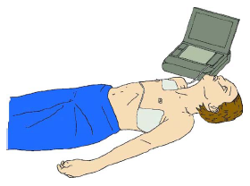
SEQUENZA PBLSD - 4
D
CONNETTERE
AL DAE
DEFIBRILLAZIONE
Ritmo
defibrillabile
Ritmo non
defibrillabile
Controllare il Ritmo
sicurezza
1 shock
RCP 15:2
2 min
RCP 15:2
2 min
Notes:
Dopo il primo minuto, se non ricompare un circolo spontaneo ed è disponibile il defibrillatore, lo connettiamo al bambino:
Si valuta il ritmo; se c’è un ritmo defibrillabile: sicurezza, uno shock, RCP per due minuti (il tempo di ricarica del defibrillatore, 10 cicli di RCP 15/2), nuova analisi del ritmo etc. Sospendere la RCP solo per il tempo necessario alla ricarica del DAE.
Se non c’è un ritmo defibrillabile, ricominciare la RCP: 2 minuti, nuova analisi etc.

Slide 28
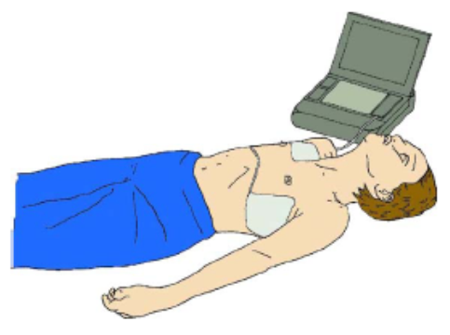
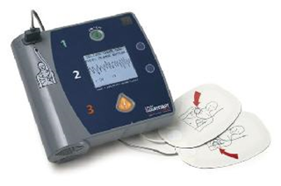
DEFIBRILLAZIONE
nei bambini > 1 anno (> 10 Kg)
D
Bambini < 8 anni
< 25 Kg
PLACCHE PEDIATRICHE
50 – 75 J
DAE
Bambini > 8 anni
> 25 Kg
DAE
PLACCHE ADULTI
150 – 200 J
P. ANTEROLATERALE
DAE: Defibrillatore
Semiautomatico esterno
Notes:
Il DAE riconosce i ritmi defibrillabili (Fibrillazione ventricolare e Tachicardia ventricolare senza polso) anche nei bambini minori di 8 anni e si può utilizzare con le piastre pediatriche. Se non le abbiamo, possiamo utilizzare le piastre per adulti, stando attenti a non sovrapporle.
Nel bambino è indicato uno shock di 4J/Kg, anche se scariche di 9J/Kg sembrano efficaci e sicure. Nei minori di 8 anni, di peso compreso fra 10 e 25 Kg, applicare, se le abbiamo, piastre pediatriche con riduttore, che scaricano 50-75J. Posizione delle piastre antero-laterale.

Slide 29
^{Defibrillazione (DAE)}
^{Accendere il DAE}
^{Collegare le placche adesive}
^{Interrompere la RCP}
^{Garantire la sicurezza}
^{Inserire il cavo}
^{ANALISI DEL RITMO}
^{Se scarica consigliata:}
^{EROGARE LA SCARICA RAPIDAMENTE}
Riprendere immediatamente la RCP

Slide 30
SEQUENZA PBLSD - 5
Continuare RCP fino a:
Ricomparsa di segni di vita
Esaurimento del soccorritore
ALS (Asvanced Life Support)
Se ricompaiono segni di vita:
C B A
Notes:
Continuare la RCP fino alla ricomparsa di segni di vita, o all’esaurimento del soccorritore, o all’arrivo dell’equipe di soccorso avanzato per la intubazione, l’uso di farmaci adeguati etc.
Se ricompaiono segni di vita e il polso, tornare indietro, dalla tappa C alla B e alla A.

Slide 31
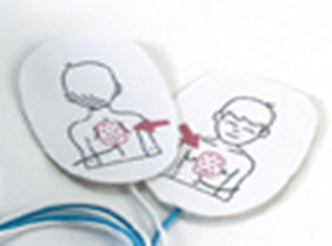
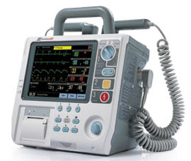
DEFIBRILLAZIONE
nei bambini < 1 anno (< 10 Kg)
D
DEFIBRILLATORE MANUALE
4J/Kg
Lattanti < 1 anno
< 10 Kg
P. ANTEROPOSTERIORE
P. ANTEROLATERALE
Defibrillatore
Manuale
Notes:
Nel lattante non è certo che il DAE possa sempre riconoscere i ritmi defibrillabili, per questo si preferisce utilizzare il defibrillatore manuale. Inoltre l’intensità di shock più indicata è di 4J/Kg e solo col defibrillatore manuale si può scegliere la scarica desiderata.
Nel lattante cardiopatico o con arresto cardiaco improvviso si può utilizzare il DAE con placche/piastre pediatriche.
La posizione delle placche può essere anteroposteriore o anterolaterale.

Slide 32
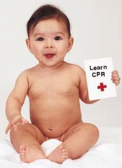
DOMANDE?

Slide 33
RIASSUNTO
PBLS-D
Linee guida per la rianimazione
^{cardiopolmonare}
^{(ERC 2015)}

Slide 34
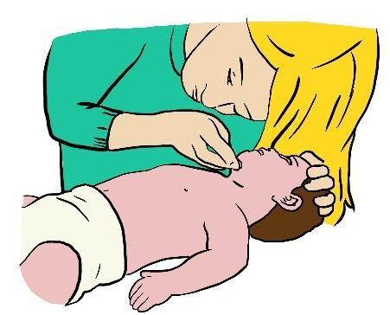
^{Sequenza BLS Pediatrica}
Verificare la Sicurezza e Stimolare
Se incosciente: gridare per chiamare Soccorso
^{Lattante}
^{Bambino}
^{A – Apertura vie Aeree}
^{B – Valutare la respirazione}
^{GUARDO ASCOLTO SENTO}
©IRC
^{10 secondi}

Slide 35
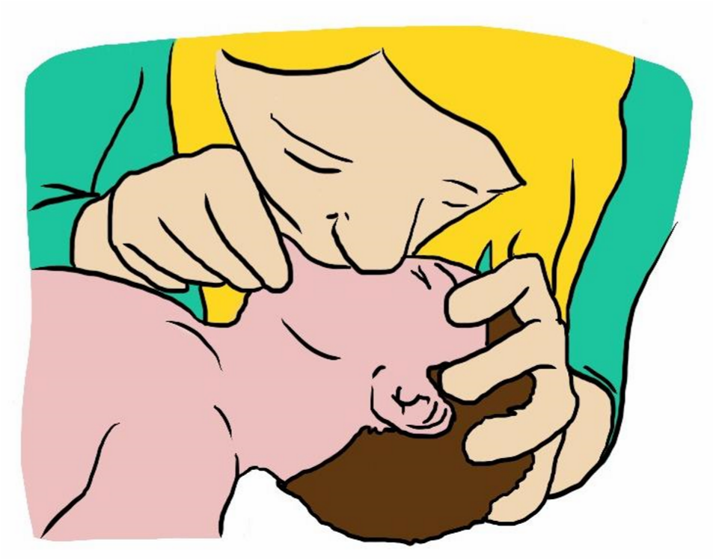
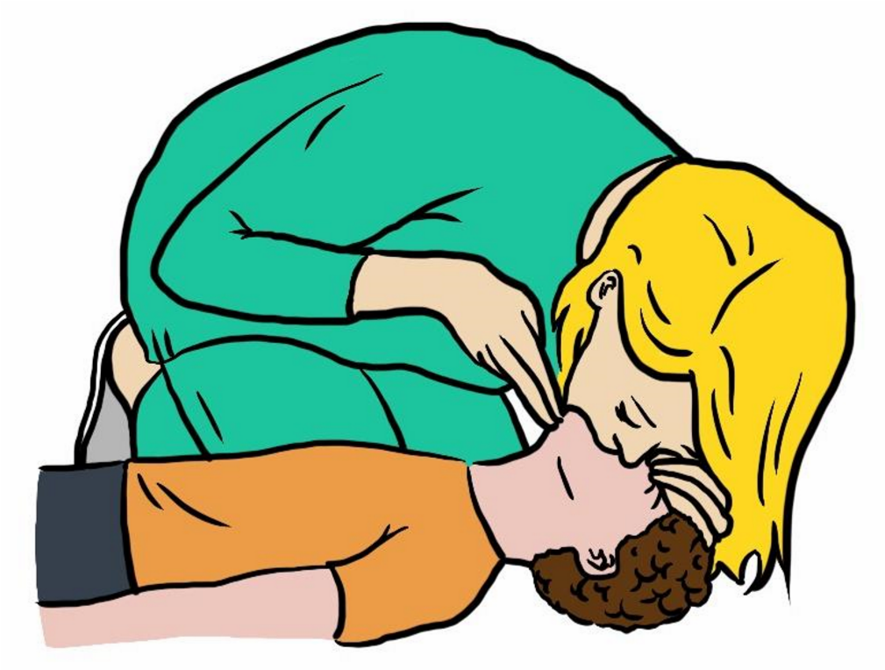
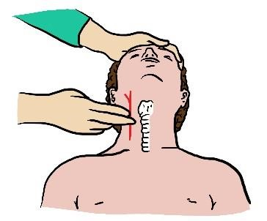
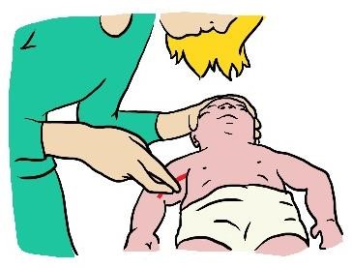
^{Sequenza BLS Pediatrica}
^{Posizione di sicurezza}
^{GUARDO ASCOLTO SENTO}
^{10 secondi}
^{Respiro}
^{PRESENTE}
^{Respiro}
^{ASSENTE}
Lattante
Bambino
^{B – 5 ventilazioni di soccorso}
C – valutare la circolazione
(Segni vitali – polso centrale)
©IRC
©IRC
10 secondi

Slide 36
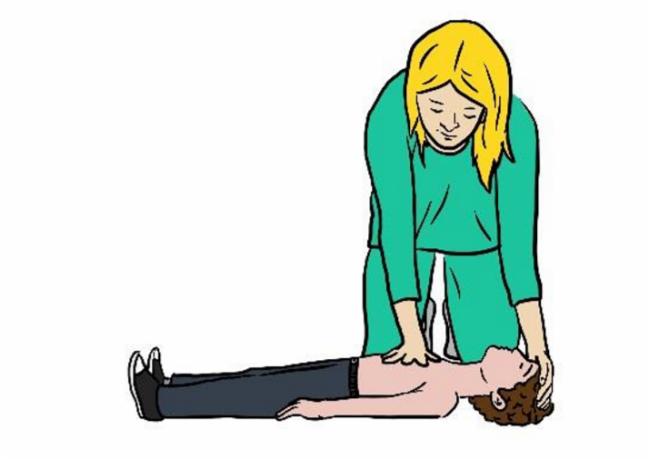
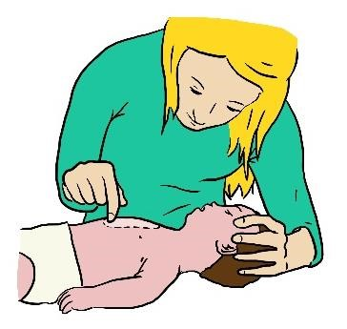
^{Sequenza BLS Pediatrica}
C – valutare la circolazione
(Segni vitali – polso centrale)
Segni Vitali e Polso presenti
10 secondi
Segni vitali assenti (Polso dubbio o
FC < 60/ min)
12-20 ventilazioni/min
(rivalutare C ogni minuto)
Lattante
C- Compressioni toraciche
15 compressioni/2 ventilazioni
5 cicli
Bambino
Chiamare soccorso avanzato
Proseguire RCP
Se persiste assenza
di segni vitali

Slide 37
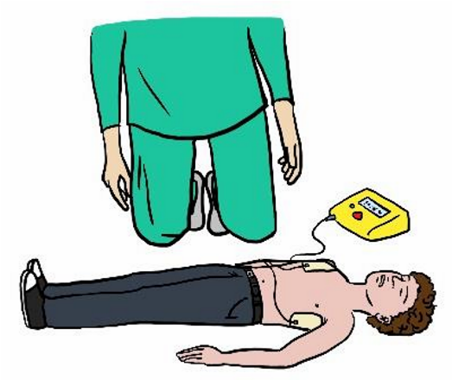
Dopo 1 minuto di RCP 15/2
(senza ricomparsa di segni vitali)
nel bambino > 1 anno
Scarica NON
consigliata
Collegare il DAE
Scarica
consigliata
ANALISI del RITMO
RCP 15/2 per
2 minuti
1 scarica
Proseguire RCP fino a:
Ricomparsa segni vitali
Arrivo soccorso avanzato
Esaurimento soccorritori
RCP 15/2
2 minuti
Se ricomparsa dei segni vitali: rivalutazione C B A

